Slide 1
Bienvenidos y bienvenidas a una nueva clase de lenguaje IIºA
Profesora: Priscilla Fuentes

Slide 2
OBJETIVO DE LA CLASE
Investigar respecto a un tema contingente de actualidad que apunte al
trabajo con la finalidad de organizar un discurso de carácter
argumentativo a partir de las indagaciones y relaciones hechas por los y
las estudiantes.

Slide 3
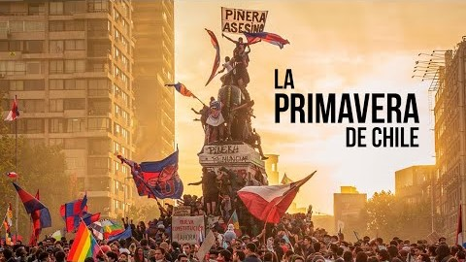
Prestar atención al video para luego comentar en conjunto:

Slide 4
Conversemos…
- ¿Qué les pareció el video? ¿Les recuerda algo o a alguien, alguna situación?
- ¿Por qué creen que les muestro este video?¿Tendrá
que ver con el discurso argumentativo? ¿Por qué?
- ¿Por qué es importante la participación de la ciudadanía en actos como el vimos en el video?
-¿Qué elementos consideran que se pueden utilizar
como apoyo al discurso argumentativo?

Slide 5
Deben elegir roles dentro del grupo, ellos serán:
La investigación se centrará en torno a la globalización del país y cómo se disfrutan las distintas culturas que tenemos en el país. Por ende, los grupos deberán elegir representar uno de esos pueblos y sus diferentes culturas (no se pueden repetir)
Trabajo final a realizar
Líder : (de una de las naciones sugeridas) cada grupo debe tener uno distinto. Este rol tendrá como función exponer las investigaciones y puntos de vista desarrollados por cada grupo.
Jefe de prensa: Encargado de diseñar las preguntas que se realizaran a los otros líderes.
Público: pueden (deben) hacer preguntas a los líderes políticos en la ronda de preguntas.
Por ejemplo:
- Mapuches
- Rapanui
- Aymara
etc.

Slide 6
La gran pregunta para responder en la mesa redonda es: ¿Qué beneficios e inconvenientes mantiene ser parte de una cultura en un país globalizado?

Slide 7
Investigación
Deberán investigar como grupo:
Cómo se comporta cada pueblo y qué culturas tienen
Cómo han seguido a lo largo de los años manteniendo la cultura o si no es el caso, por qué dejaron de existir.
Cuales son los beneficios de pertenecer a una cultura distinta
Cuales son las desventajas de pertenecer a una cultura diferente.
cómo surgió cada pueblo, etc…
Información que los y las ayude a recaudar datos que sean interesantes para responder la pregunta general.

Slide 8
Cerrando…
- Reflexión colectiva de diálogo acerca de cómo creen que
utilizarán lo aprendido para en la clase 1 y 2 para lograr la intención comunicativa del género discursivo.
- Breve síntesis.
- Recordar:
Próxima clase deben venir preparados y preparadas para
generar la mesa redonda online.

